Slide 1
קודגורו אקסטרים
2021

Slide 2
המטרה
הדרך
לקחת מקום ראשון
להיות רציניים אחושרמוטה
לעשות אמאמא של הOVERKILL
להמציא מלא שיט ולשים בגיט (yeet)

Slide 3
הפקת לקחים משנה שעברה (Team-wise)
מה עשינו לא כמו שצריך
מה צריך לעשות שונה השנה בשביל למנוע את זה
לקח אישי לשנה הבאה
חלוקת עבודה לקויה
חוסר התמקדות בדברים החשובים
הכנה מראש

Slide 4
TeamWork
נקבע מפגשים להמשך השנה (כולם נוכחים(:
בכל מפגש נעבור על התוצרים שנעשו ע"י חברי הקבוצה
מחליטים מה היעדים למפגש הבא
מחלקים משימות וקובעים תאריך למפגש הבא

Slide 5
Dedication
יש לכם זמן לזה בכלל? אתם מוכנים להתחייב לדבר כזה?

Slide 6
עקרונות וכללי עבודה
משתפים את כל הקודים
אין בעיה לא להיות נוכח במפגשים, אבל לא עושים השלמת פערים בזמן המפגש (בזבוז זמן לשאר חברי הקבוצה)
אחרי כל מפגש, לכולם יש משימה למפגש הבא
משתפים רעיונות *אין סודות, אם חשבת על רעיון מדהים, תספר לכולם ואל תחכה עד שתסיים ליישם אותו. (אם רוצים לכתוב רעיון של מישהו אחר לבקש רשות, מגדירים לכל רעיון כללים ספציפיים שנראים סבירים לשאר הקבוצה [הסבר עם דוגמה])
לא יותר מזוג אנשים על קוד אחד (גם בחלוקת עבודה וגם בזמן המפגשים)

Slide 7
עקרונות וכללי עבודה (עכשיו כבר אכלתי לכם את הראש)
קבוצתיות: זוהי קבוצה הבנויה על שיתוף פעולה. אם יש ביקורת או בעיות בשיתוף הפעולה, בואו נדבר על זה ולא נדחיק כדי להיות פרודוקטיביים. (תתווכחו איתי בבקשה)
מה אתם אומרים?

Slide 8
למה כלכך רציני? תרגיע זה ממש בקטנה
תכלס קודגורו זה כיף
אנחנו עם מספיק ידע בשביל לנצח
אבל אני לא רוצה לבוא ולהמר שוב על סתם קוד שאולי יעבוד ואולי לא
אז אם הולכים על זה אז עד הסוף

Slide 9
בסדר אבל למה כל החוקים האלה?
שנה שעברה היו רגעים שהייתי ממש לחוץ בגלל קודגורו
זה הוציא את הכיף מזה
הרבה נפל על הכתפיים שלי וזה לא היה קול
חוץ מזה הרגשתי שהייתה עבודת צוות לא שווה, והאמת שזה הרגשה די חרא
אז אני לא אומר שנהיה ממש סטריקטים פה, אבל כן בוא נפחית את השכונה ונהייה קצת יותר מסודרים – קבוצת של 5 אנשים לא תעבוד כמו שצריך אם כל אחד יעשה מה שבראש שלו.
Coding with friends is difficult

Slide 10
יאי!!!!
סיימנו עם הוויב המוזר הזה, עכשיו בואו נעבור אשכרה לדבר על קודגורו

Slide 11
שוב תובנות (אבל הפעם cybershit)
קוד טוב לא בהכרח שווה קוד מנצח (הכל תלוי באויבים)
פסיכולוגיה של המוקדמות = מוזר
קולפאר זה ממש חזק
זומבים זה ממש ממש חשוב

Slide 12
Quick Recap
Call far:
Call far V4 (no spacing)
Call far V5 (yes spacing)
Silent
Slow bombing
Traps
Low vulnerability
Anti
TBD
REP
Lots of options
פינת הטרמינולוגיה: Rep = loud != LoudBugFix Silent != SilenTerror

Slide 13
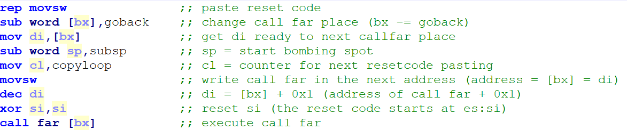
Call far (v4)
0xFF1F
0xA5__#### #### = seg A5__ = ip
0xA5F3A5
Call far [bx]

Slide 14
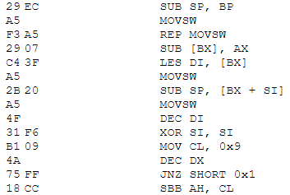
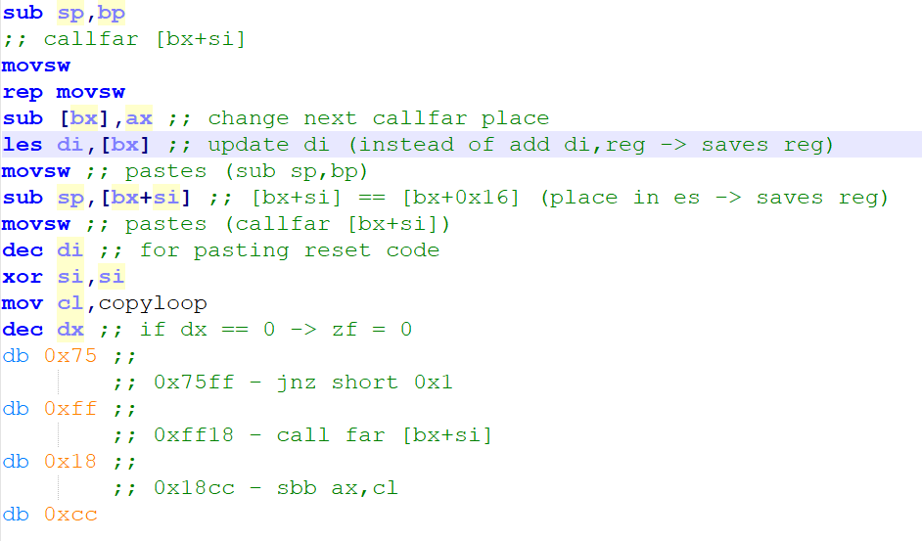
Call far (v5)

Slide 15
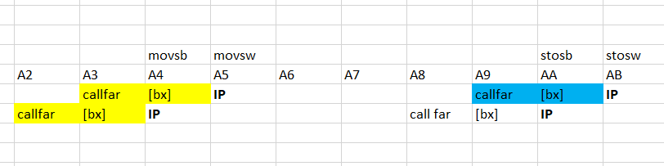
Callfar possible locations
Adr = 0x10*seg+ip
Possible magic segments:
Min = 0xFF6 (0x10*0xFF5+0xA5 = 0xFFF5)
Max = 0x1005 (0x10*0x1006+0xFFA5 = 0x2 0005)
Total of 16 possible segments (* could be more – but is doesn’t matter)

Slide 16

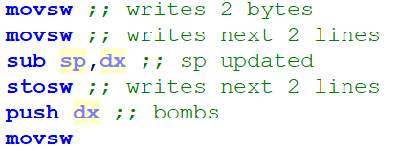
Silent – basic slow bombing
5 op -> 2 bytes bomb
Vulnerability (about 2 or 3 bytes)

Slide 17
Silent – traps and resetting
Sections:
Comparing traps -> (xor si,si)
Jump
Anti Callfar
Reset registers
Anti mamaliga (AB53 = mamaliga)
Make traps -> (xor si,si)
Every section has loader and then the section itself

Slide 18
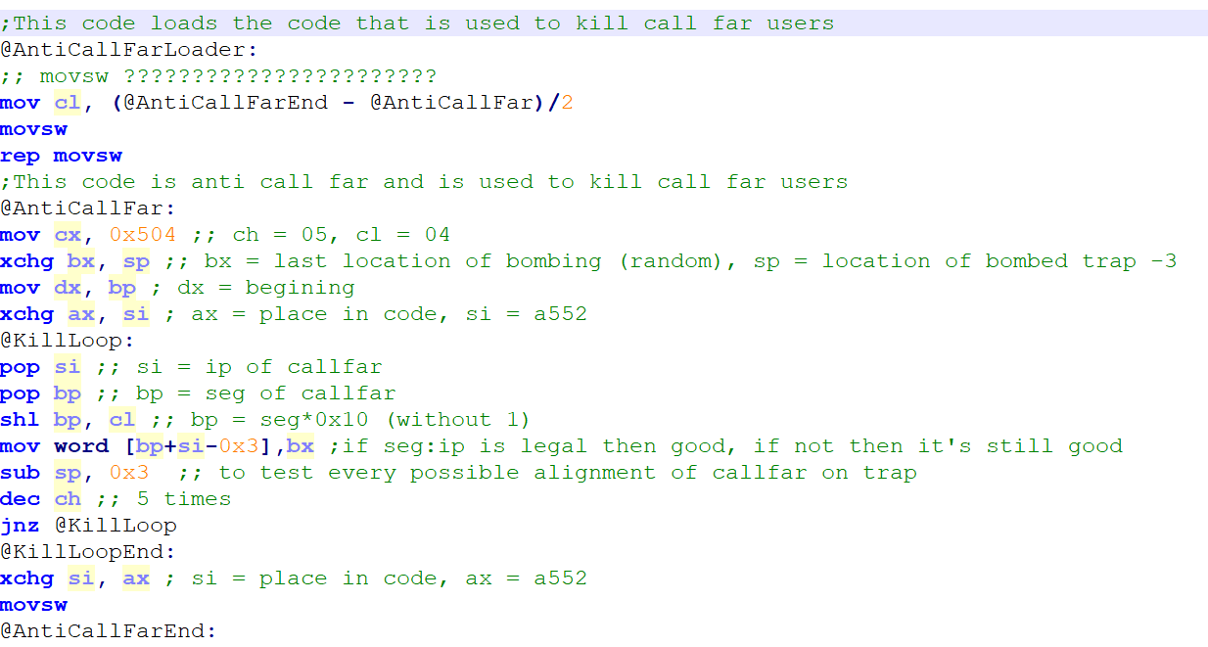

Slide 19

Basic (not stupid) Anti Call Far
Old
No
Yes!
Maybe
No
Big no
Big nono
Need think
Need finish
K1 – les and bomb
K11 += specific places
K12 = bytefriendly (pop) + f1 interval
K20 – bombing anti (xchg – 2*(2+1) bytes per 6 opcodes)
K21 – loop instead of suicide
K22 – callfar [bx] instead of jmp @loop (bombing after trying anti)
K23 – callfar[bx] & jumping
K31 – only close by (2 places xchg range)
K32 – only close by (2 places at the same time)

Slide 20
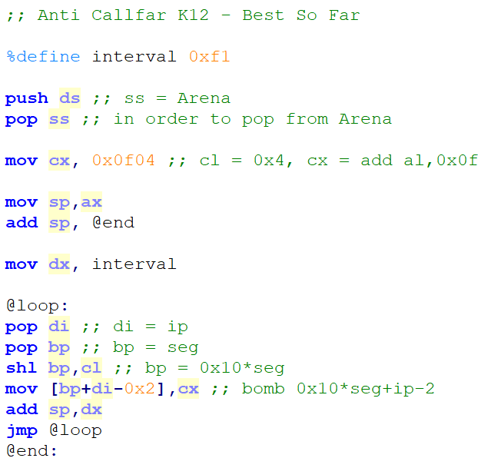
AntiCallFarK12 - explained

Slide 21
Rep
Movsw
2 bytes per turn
Vulnerability 2 bytes
Like v4 – but 2 times slower
* Can do FSM (later)

Slide 22
חולשות וחוזקות של כל טכניקה
Call far:
Call far V4 (no spacing)
Call far V5 (yes spacing)
Silent
Anti
REP

Slide 23
עקרונות כלליים וחשובים (וטרמינולוגיה)
Magic segment (dynamic)
Switching technique (we got lucky)
FSM
Cooperation between survivors
2 survives on same code
xoring

Slide 24
המצב כעת
תובנות ונקודות למחשבה לגבי קולפאר ואנטי:
2 אנטי מול 6 קולפארים עובד
מה עם הפצצה נורמלית?
מה עם הזומבים?
איך האנטי ישרוד מול שורדים שהם לא קולפאר (מי שאומר מלכודות מקבל סטירה)
מה עושים מול פרארי?
פסיכולוגיה

Slide 25
אז מה צריך להספיק
Tom’s tool
Git
Auto tuner + multivar
Musthave codes (V4,V5,loud)
Best Anti

Slide 26
רעיונות (ויש מלא)
Loud bug fix (updated)
Ferrari + silent (LoudBugFix variation + cooperation)
Silent with different bombing techniques (Call mama, anti, רצוף)
CallfarKiller (עושה אנטי ומפציץ בטור אם מצא שאריות של קולפאר)
*Zombies do different things

Slide 27
פוטנציאל
REP (FSM -> Anti)
Silent (slow anti loop instead of slow bombing)
Silent (טוב נגד v4)

Slide 28
רעיונות מטורפים!!!
Shielder (מגן על קודים אחרים באמצעות טונה של מלכודות)
-> האם באמת יעבוד יעילות בדיקה
Coding partner (הקוד הראשון כותב לשני את הפקודות שלו)
-> איך ראשון ישרוד?
Waiter (מחכה שהשורדים האחרים יהרגו אחד את השני ואז משתנה לקוד אחר)
-> transition has to be fast, shielder has to work

Slide 29
רעיונות גנוזים
Callfar AntiAnti (1 כותב ל-2)
Anti + traps (segreg = hard, traps not effective, traps are far away)

Slide 30
גרפים

Slide 31
טבלה
 | עילי אלרוד | יודה
שורות קוד ביום | 10 | 3
קרדיט | 3 | 10
מאמץ | - | 83
סייבר סייבר סייבר
סייבר סייבר סייבר
סייבר סייבר סייבר סייבר סייבר סייבר סייבר סייבר סייבר סייבר סייבר
סייבר סייבר סייבר סייבר סייבר סייבר סייבר סייבר סייבר
סייבר סייבר סייבר
סייבר סייבר סייבר
סייבר סייבר סייבר
סייבר סייבר סייבר

Slide 32
מעברים
כותרת שלב 1
תיאור משימה
תיאור משימה
כותרת שלב 2
תיאור משימה
כותרת שלב 3
תיאור משימה
תיאור משימה
תיאור משימה

Slide 33
ועכשיו
במה צריך להתמקד?
מה המטרות קצרות טווח שיש לנו?
חלוקת עבודה למפגש הבא
בחירת שם לקבוצה (לפחות שם זמני)

Slide 34
עוצמה

Slide 35
מהפך

Slide 36
רצון

Slide 37
הצלחה

Slide 38
כבל תת ימי

